Slide 1

Попередження забруднення довкілля при використанні органічних речовин у побуті
Група - Статисти

Slide 2


За даними Всесвітньої організації охорони здоров’я (ВОЗ) здоров’я населення на 50% залежить від способу життя , на 20 % - від якості оточуючого середовища , ще на 20 % - від спадкоємних особливостей організму і на 10% - від розвитку охорони здоров’я .

Slide 3
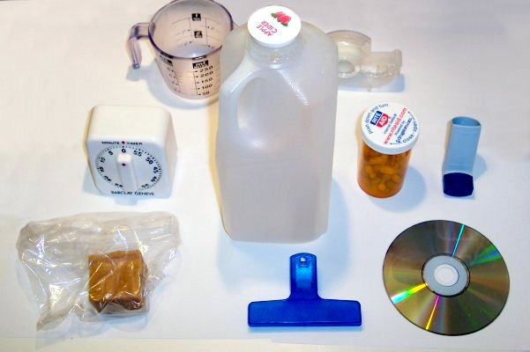
Діяльність людини , її життя нажаль майже постійно супроводжується дією різних небезпечних факторів . У світі застосовуються майже 300 тис.різноманітних речовин які використовують в різних галузях діяльності людини . Більшість з них несумісні з життям .
Це – ксенобіотики (гр. ксенос-чужий , біос-життя) .

Slide 4

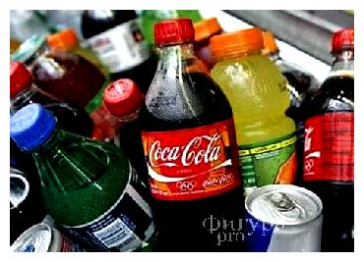
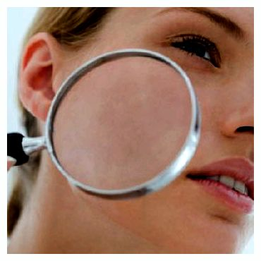
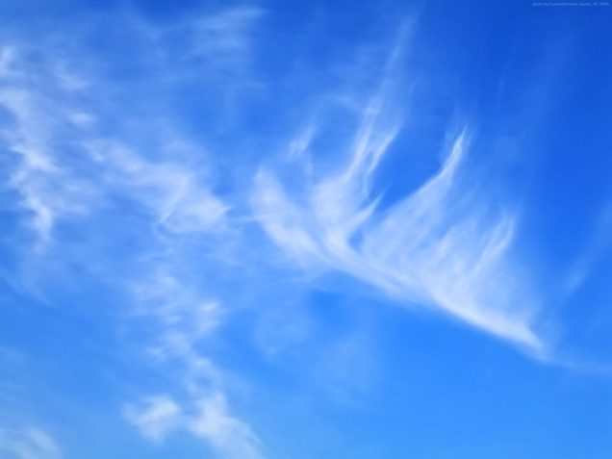
Ксенобіотиками або чужорідними називають речовини , що надходять в організм з навколишнього середовища і не викорстовуються ним у якості джерел енергії , пластичних матеріалів чи каталізаторів . Вони можуть потрапити в організм з їжею , з напоями , через шкіру або з повітрям , під час дихання . Небезпека впливу таких речовин на організм людини є результатом неграмотності , необізнаності , низького рівня культури – загальної , екологічної. Часто джерела небезпеки в довкіллі створюються самою людиною , коли через необережність , необачність , зухвалість , безвідповідальність людина сама створює небезпечні для життя умов .

Slide 5
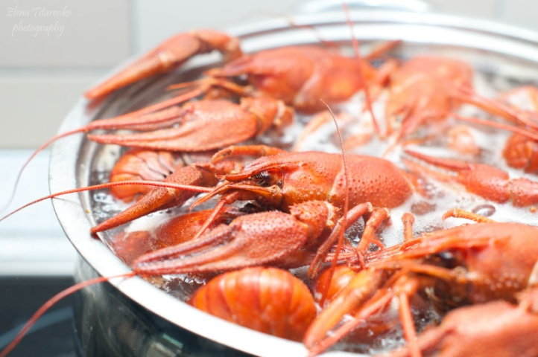
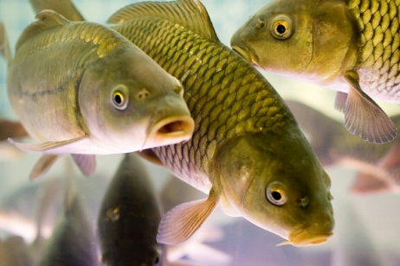
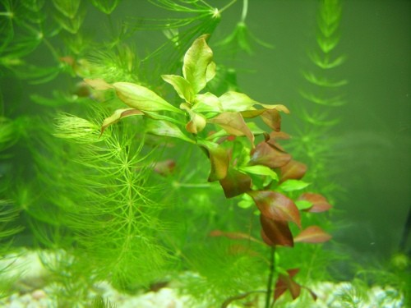
Людина сама створила цілий клас хімічних сполук , що стійкі в навколишньому середовищі , здатні накопичуватися в природних об`єктах ( водорості , рачки , риби ) , а потім потрапляти з їжею в організм , що в тисячі раз перевищують допустимі норми .

Slide 6
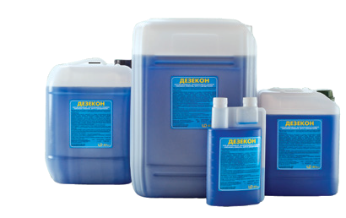
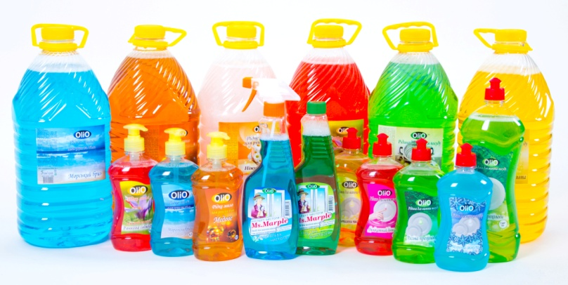
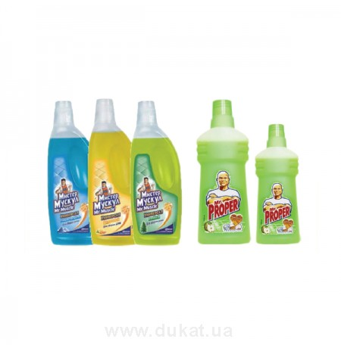
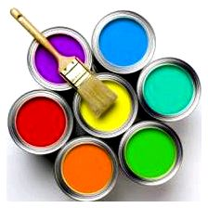
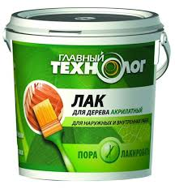
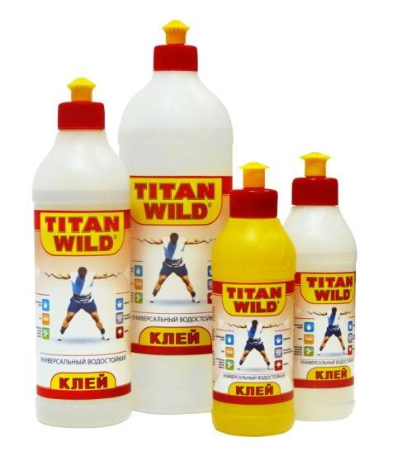
До них належать засоби для миття , очищення , дезинфекції , полірування предметів , виведення їз них плям , а також фарби , лаки , клеючі матеріали , асортимент яких постійно зростає .

Slide 7
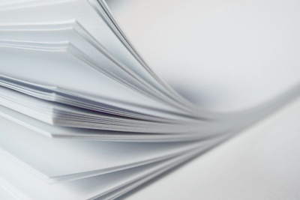
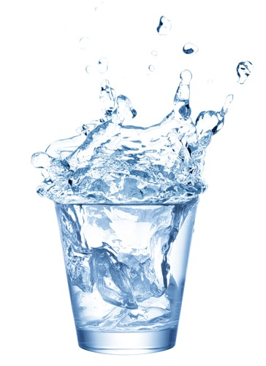
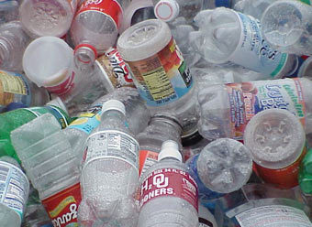
Це також – продукти хлорування целюлози під час виготовлення паперу , органічні сполуки хлорування питної води , діоксиноподібні домішки у продуктах згоряння пластикового сміття .

Slide 8
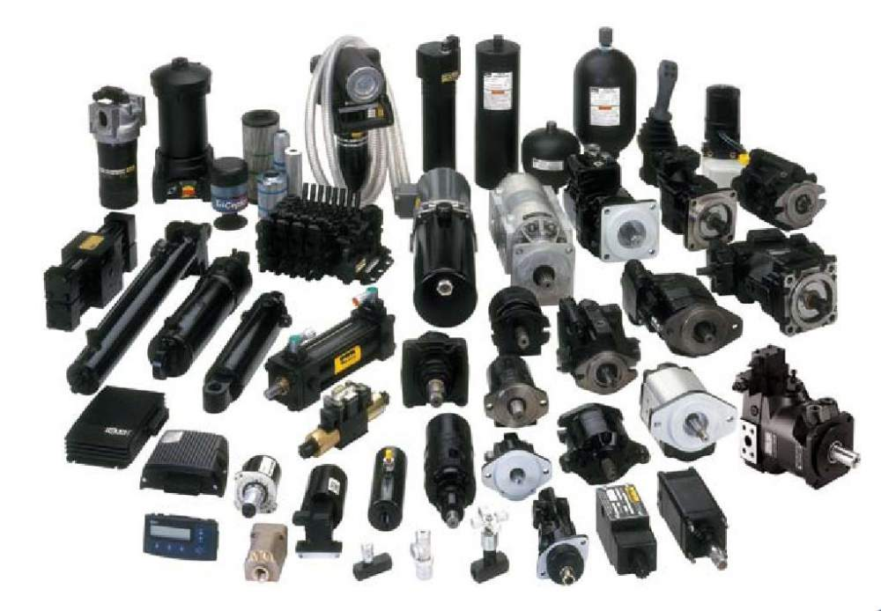
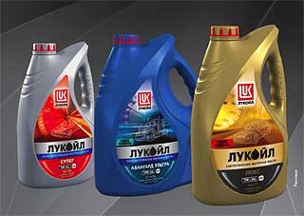
Чудові та корисні вогнетривкі рідини ( моторні масла , гідравліка ) та електростійкі матеріали в конденсаторах насправді виявилися досить шкідливими “ ендокринними руйнівниками “ , що зберігаються в грунтах і водоймах десятки років.
Усі вони становлять потенціальну небезпеку для здоров`я людини , особливо дітей . Такі речовини руйнують гормональну та імунну систему.

Slide 9
За статистикою у США отруєння і смертність дітей від токсичних хімічних речовин посідає друге місце , Польщі на побутові препарати припадає 28% , у Франції – 23% від усіх зареєстрованих отруєть .
Вважають , що більше 90% пухлин у людини після 50 років мають метаболічне походження і викликані хімічним забрудненням організму .
США – 2 місце
Польща – 28 %
Франція – 23 %

Slide 10
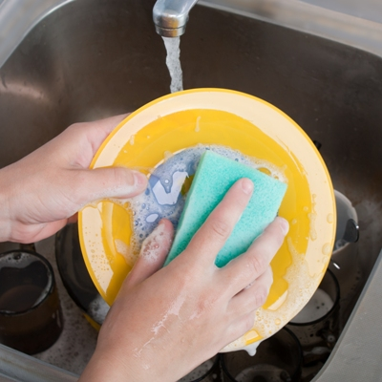
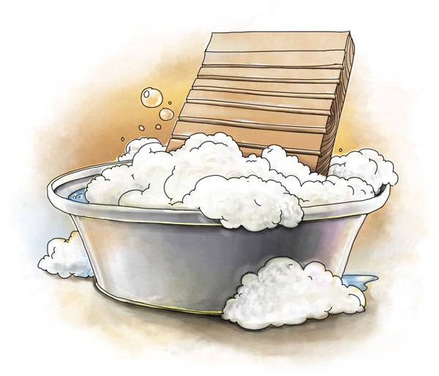
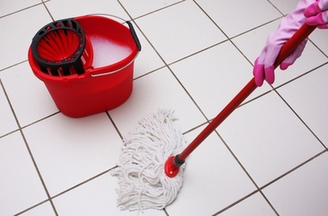
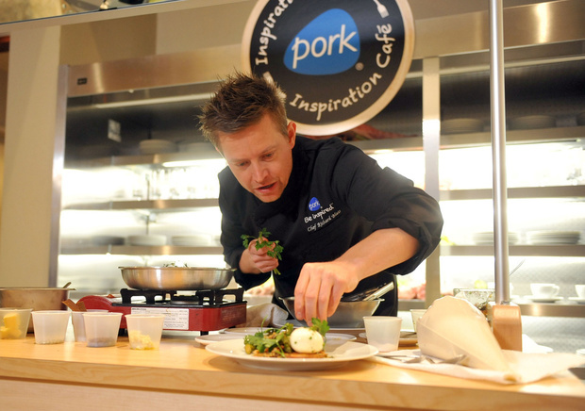
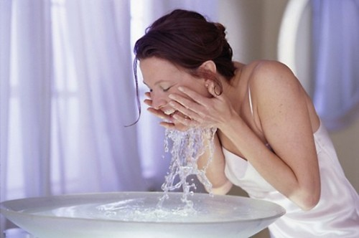
В навколишнє середовище , отож і в організм людини , надходить величезна кількість штучно створених сполук .
У побуті ми практично щоденно зустрічаємося з продуктами хімічної промисловості та з хімічними процесами . Це прання білизни , миття посуду , доглядання за підлогою та меблями , застосування клею , а також готування їжі , умивання з милом , догляд за шкірою обличчя та інша особиста гігієна .

Slide 11
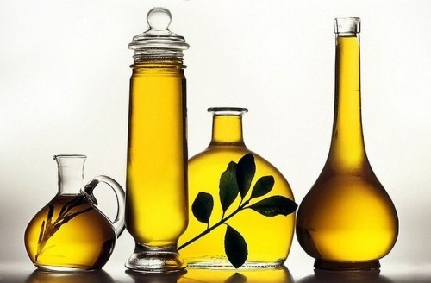
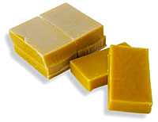
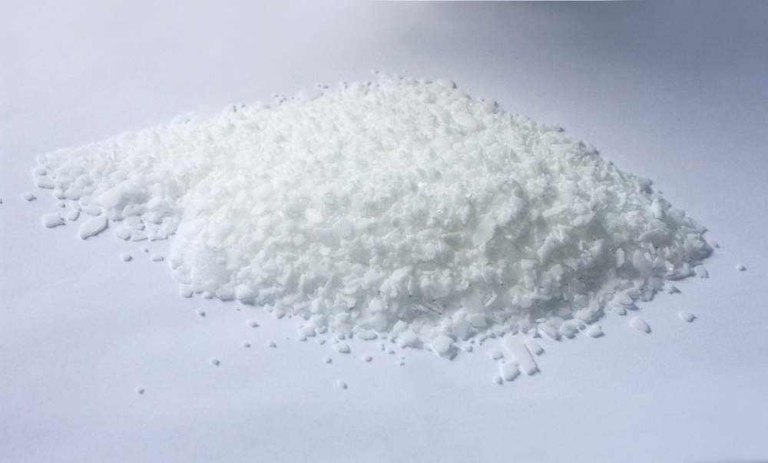
У побуті широкого застосування набули мийні засоби . Річ у тім , що чиста вода добре видаляє із забрудненої поверхні лише розчинні в ній речовини . Часточки нерозчинних речовин , але які змочуються водою (гідрофільні ) , можна видалити за рахунок механічного впливу . Якщо ж речовини не змочуються водою ( гідрофобні) і до того ж мають підвищену вязкість , то практично їх не можна видалити водою . Це стосується жирових забруднень , воску , стеарину , олії , різних органічних речовин. У таких випадках застосовується мило , а ще краще – синтетичні мийні засоби(СМЗ) , що належать до групи поверхнево-активних речовин(ПАР) .ПАР є в складі миючих засобів для посуду , для прання , засобів для миття автомобілів .

Slide 12
Дякуємо за увагу !

